Slide 1
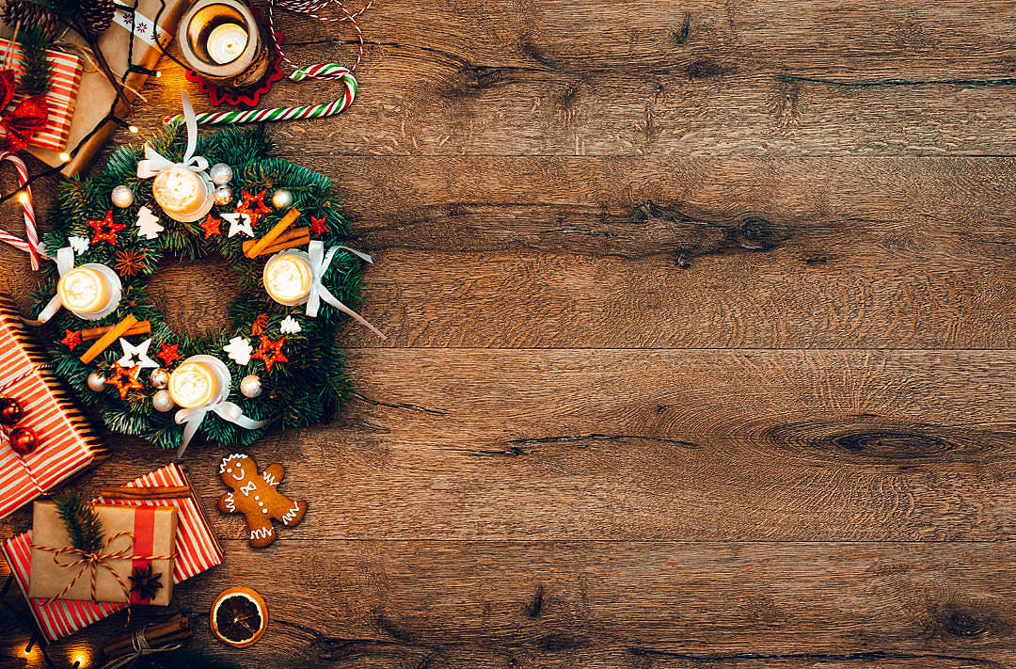
К О Л Е Д А

Slide 2
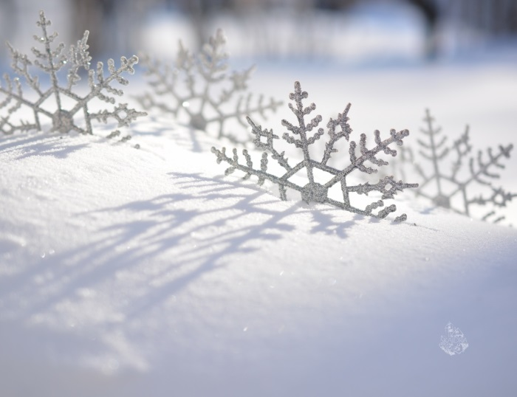
Коледа
Коледа е първият и
най-големият от зимните празници. Датира от дълбока древност и е свързан с един от
четирите основни момента на слънчевия календар.

Slide 3
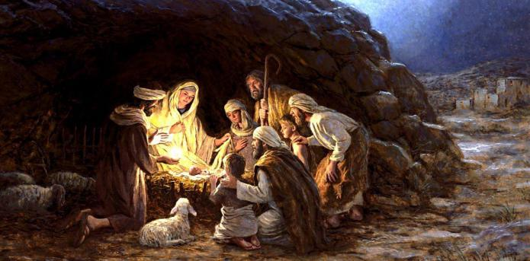
Рождество Христово
С възприемането на християнството постепенно древният езически празник започва да се почита на 25 декември, като раждането на Иисус Христос – Рождество Христово или Коледа. Това е един от най-светлите празници за християните.

Slide 4
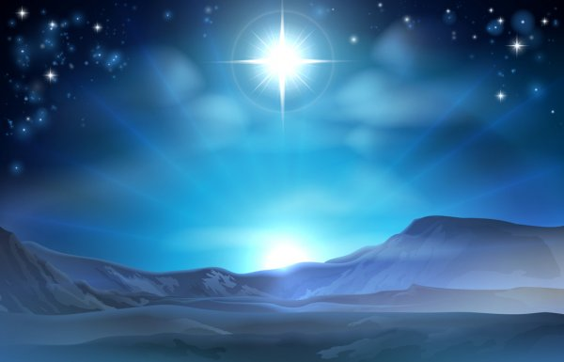
Очакване на новото, вярата в доброто
Поради близостта на двата празника- Коледа и Нова година те образуват коледно-новогодишен цикъл. Основната представа, с която се свързват, е за ново начало- за нещо ново, което ще е добро и ще се развива. Коледа е празникът, който учи, че и в най-тежък момент трябва да живеем с вяра и надежда.

Slide 5
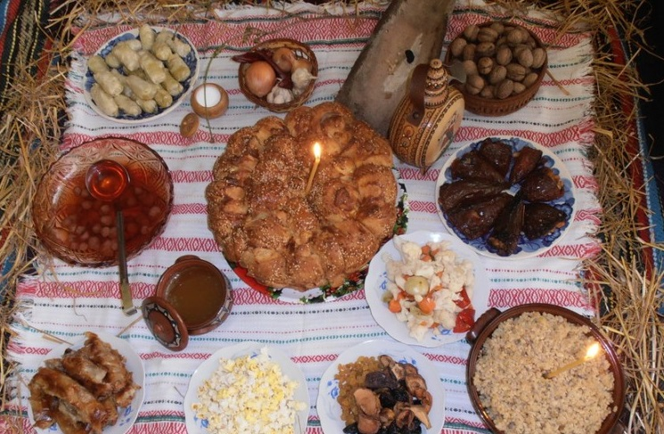
Бъдни вечер
Празнуването на Коледа започва още от предната вечер, наречена Бъдни вечер. По традиция се събира цялото семейство около трапезата с нечетен брой постни ястия. Името на Бъдни вечер идва от бъдника, който символизира раждането на Христос. Питата наречена “Бъдник” се разчупва от най-възрастния човек в къщата.

Slide 6
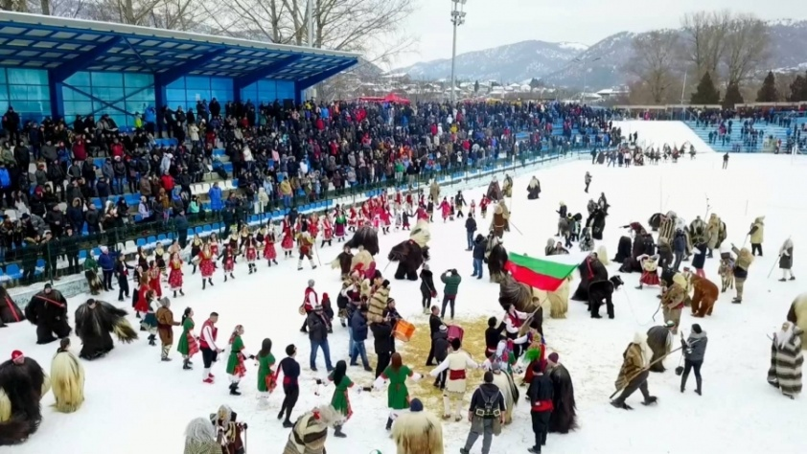
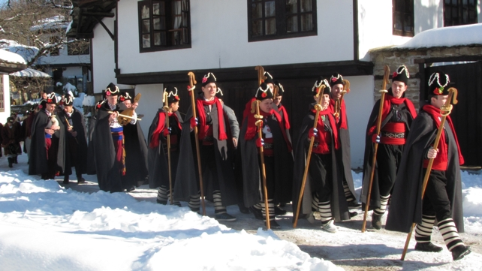
Коледуване
Най-разпространената българска коледна традиция е Коледуването.
В навечерието на Рождество Христово група момчета или млади мъже обикалят от къща на къща пеят песни, наричат за здраве и берекет. След като изпеят песните си и нарекат, стопаните на дома им дават щедри дарове.

Slide 7
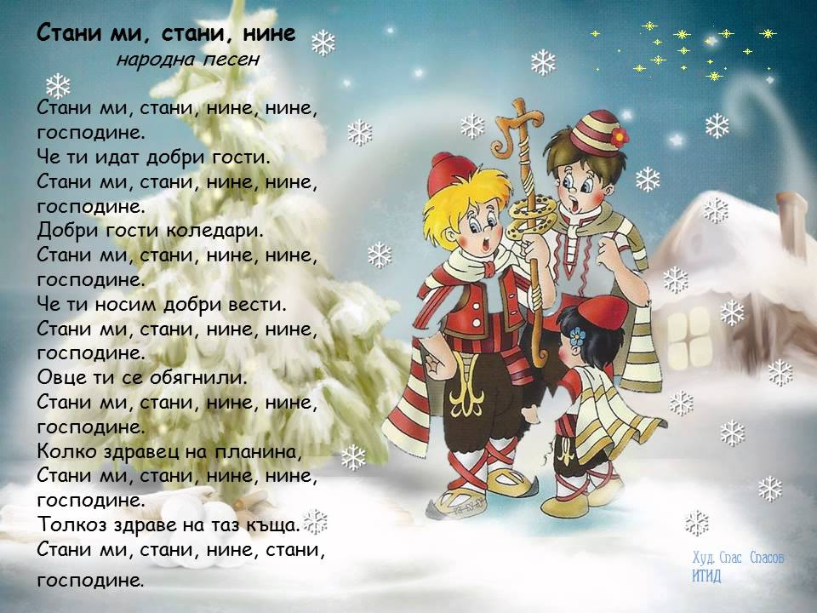
Коледарски песни
Коледарските песни са
календарно-обредни.Често те са малки по обем, но достатъчни, за да усетим Коледния дух.

Slide 8
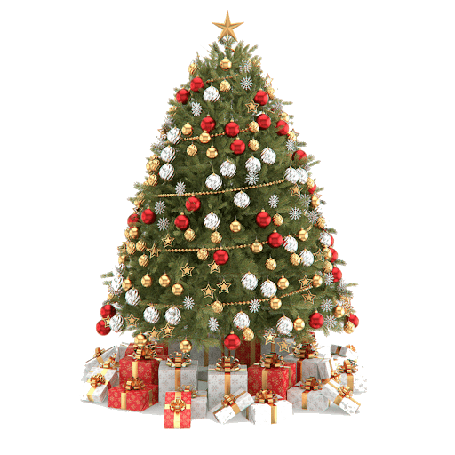
Направил: София Генова, V “Г” клас

